Slide 1
Коллекция верхних женских трикотажных изделий
весна-лето
2017 года

Slide 2
Джемпер женский LD 628
Состав: 42% полиамид, 38% хлопок, 17% полиэстер,
3% эластан
Цвет: серый меланж
Размер: 158,164: 84, 88, 92, 96
. 170,176: 84, 88, 92, 96

Slide 3
Джемпер женский LD 629
Состав: 65% вискоза, 33% полиэстер, 2% эластан
Цвет: бежевый, серый
Размер: 158,164: 84, 88, 92, 96, 100
. 170,176: 88, 92, 96, 100, 104

Slide 4
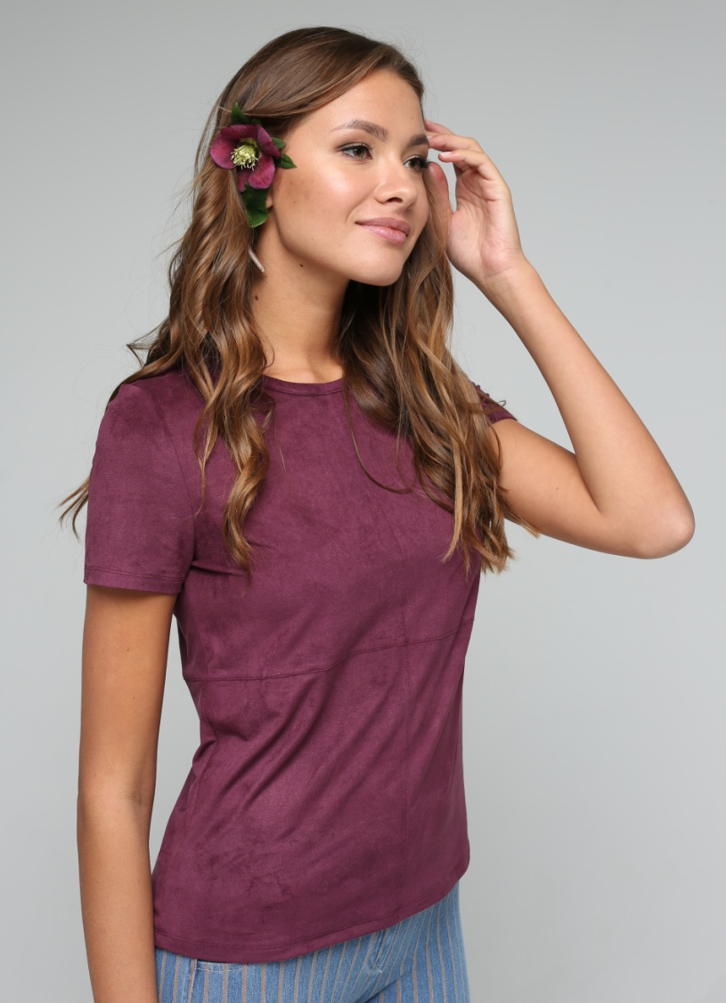
Джемпер женский LD 630
Состав: 88% полиэстер, 12% эластан
Цвет: бежевый, бордо, синий
Размер: 170,176: 84, 88, 92, 96, 100

Slide 5
Джемпер женский LD 632
Состав: 92% хлопок, 8% эластан
Цвет: серый-голубой, серый-желтый, серый-розовый, . . серый-синий
Размер: 158,164: 84, 88, 92, 96, 100
. 170,176: 88, 92, 96, 100, 104

Slide 6
Джемпер женский LD 633
Состав: 92% хлопок, 8% эластан
Цвет: серый-голубой, серый-желтый, серый-розовый, . . серый-синий
Размер: 158,164: 84, 88, 92, 96, 100
. 170,176: 88, 92, 96, 100, 104

Slide 7
Джемпер женский LD 634
Состав: 95% вискоза, 5% эластан
Цвет: белый, розовый
Размер: 170,176: 84, 88, 92, 96, 100, 104

Slide 8
Джемпер женский LD 635
Состав: 89% хлопок, 8% эластан, 3% вискоза
Цвет: бежевый, розовый, серый
Размер: 158,164: 84, 88, 92, 96, 100
. 170,176: 88, 92, 96, 100, 104

Slide 9
Джемпер женский LD 636
Состав: 92% хлопок, 8% эластан
Цвет: белый-синий, синий-белый
Размер: 170,176: 84, 88, 92, 96, 100, 104

Slide 10
Джемпер женский LD 637
Состав: 74% вискоза, 18% полиамид, 8% эластан
Цвет: молочный, черный
Размер: 158,164: 84, 88, 92, 96
. 170,176: 88, 92, 96, 100

Slide 11
Джемпер женский LD 638
Состав: 92% хлопок, 8% эластан
Цвет: голубой меланж, красный меланж, розовый меланж, серый меланж
Размер: 170,176: 84, 88, 92, 96, 100

Slide 12
Джемпер женский LD 640
Состав: 55% хлопок, 42% полиамид, 3% эластан
Цвет: коралловый, ментол
Размер: 158,164: 84, 88, 92, 96
. 170,176: 84, 88, 92, 96

Slide 13
Джемпер женский LD 642
Состав: 95% хлопок, 5% эластан
Цвет: голубой, желтый, зеленый, красный, розовый
Размер: 170,176: 84, 88, 92, 96, 100

Slide 14
Джемпер женский LD 528
Состав: 58% вискоза, 38% полиэстер, 4% спандекс
Цвет: бежевый, серый
Размер: 158,164: 84, 88, 92, 96, 100, 104
170,176: 88, 92, 96, 100, 104, 108

Slide 15
Джемпер женский LD 611
Состав: 58% вискоза, 38% полиэстер, 4% спандекс
Цвет: бежевый, серый
Размер: 158,164: 84, 88
170,176: 84, 88

Slide 16
Джемпер женский LD 525
Состав: 95% хлопок, 5% эластан
Цвет: белый, голубой, желтый, коралловый, темно-синий, черный
Размер: 158,164: 84, 88, 92, 96, 100, 104
170,176: 88, 92, 96, 100, 104, 108

Slide 17
Джемпер женский LD 478
Состав: 95% вискоза, 5% эластан
Цвет: молочный, темно-синий, черный
Размер: 158,164: 84, 88, 92, 96, 100
170,176: 88, 92, 96, 100, 104

Slide 18
Туника женская LTH 631
Состав: 58% вискоза, 21% хлопок, 15% люрекс,
6% эластан
Цвет: белый-синий
Размер: 158,164: 84-90, 88-94, 92-98, 96-102
. 170,176: 88-94, 92-98, 96-102, 100-106

Slide 19
Туника женская LTH 639
Состав: 52% полиэстер, 36% вискоза, 7% люрекс,
5% эластан
Цвет: черный
Размер: 158,164: 84-90, 88-94, 92-98, 96-102
. 170,176: 84-90, 88-94, 92-98, 96-102

Slide 20
Туника женская LTH 641
Состав: 92% вискоза, 8% эластан
Цвет: белый-синий
Размер: 158,164: 84-90, 88-94, 92-98, 96-102
. 170,176: 88-94, 92-98, 96-102, 100-106

Slide 21
Полукомбинезон женский MARE
Состав: 94% вискоза, 6% эластан
Цвет: navy
Размер: 158,164: 84-90, 88-94, 92-98, 96-102
. 170,176: 84-90, 88-94, 92-98, 96-102

